Slide 1
变压器参数测定、标幺值与运行特性
3.4 变压器的参数测定
空载试验
短路试验
3.5 标幺值
3.6 变压器的运行特性
电压变化率
效率

Slide 2
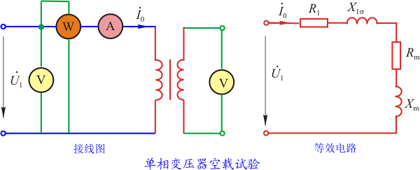
3.4 变压器的参数测定
一、空载试验
根据变压器的空载试验可以求得变比k、空载损耗p₀、空载
电流I0以及励磁阻抗Zm。
依据等效电路和测量结果而得到下列参数:
变压器的变比 k =U₁／U₂
由于Z_{m}>>Z₁ ，可忽略Z₁ ，则有：
励磁阻抗 Z_{m} =U₁／I₀

Slide 3
励磁电阻 R_{m}=p₀／I₀²
励磁电抗 X_{m}=(Z_{m}²-R_{m}²)^{1/2}
应注意，上面的计算是对单相变压器进行的，如求三相变
压器的参数，必须根据一相的空载损耗、相电压、相电流来计
算。
空载试验可以在任何一方做，若空载试验在一次侧进行，
则测得的励磁阻抗 ，为了安全和方便,一般空载实验在低压方进行。
在高压方、低压方施加额定电压做空载试验时，空载损耗
相等。

Slide 4
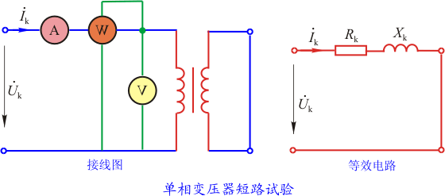
二、短路试验
根据变压器的短路试验可以求得变压器的负载损耗、短路
阻抗Z_{k} 。
下图是一台单相变压器的接线图和等效电路图
将变压器二次侧短路，一次侧施加一很低的电压，以使一
次侧电流接近额定值。测得一次侧电压U_{k}，电流I_{k}，输入功率
P_{k}。

Slide 5
短路试验时，U_{k}很低（4%～10%U_{1N}），所以，铁心中主磁通很小，励磁电流完全可以忽略，铁心中的损耗也可以忽略。从电源输入的功率P_{k}等于铜耗，亦等于负载损耗。
根据测量结果，由等效电路可算得下列参数：
短路阻抗 Z_{k}=U_{k}／I_{k}
短路电阻
短路电抗 X_{k}=(Z_{k}²-R_{k}²)^{1/2}

Slide 6
同空载试验一样，上面的分析时对单相变压器进行的，求
三相变压器的参数时，必须根据一相的负载损耗、相电压、相
电流来计算。短路试验可以在高压方做也可以在低压方做，所
求得的Z_{k}是折算到测量方的。
在低压方做短路试验时，负载损耗值不变，但 太小，
太大，调节设备难以满足要求，试验误差也较大。故短路
试验通常在高压方进行。

Slide 7
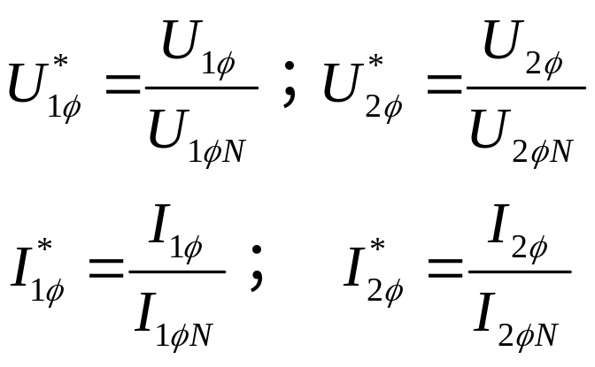
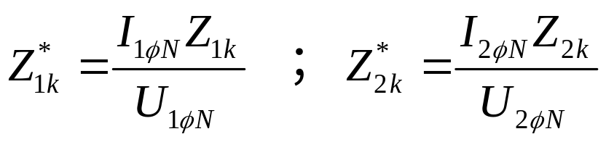
3.5 标幺值
在电力工程的计算中，电压、电流、阻抗、功率等通常
不用它们的实际值表示，而用其实际值与某一选定的同单位
的基值之比来表示。此选定的值称为基值，此比值称为该物
理量的标幺值或相对值。对于三相变压器一般取额定相电压
作为电压基值，取额定相电流作为电流基值，额定视在功率
作为功率基值。
一、二次侧相电压、相电流标幺值：
一、二次侧短路阻抗的标幺值：

Slide 8
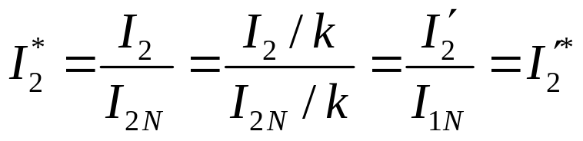
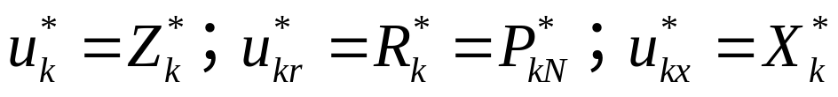
（1）不论电力变压器容量相差多大，用标幺值表示的参数及性能数据变化范围很小。例如空载电流I₀*约为0.005～0.025，短路阻抗标幺值Z_{k}*约为0.04～0.105。
（2）二次侧物理量对二次侧基值的标幺值等于该物理量的折算值对一次侧基值的标幺值。例如：
（3）用标幺值后，某些物理量具有相同的标幺值。例如：

Slide 9
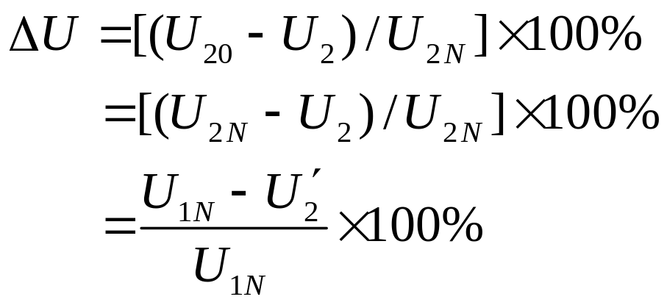
一、电压变化率
3.6 变压器的运行特性
电压变化率定义为：变压器一次侧绕组施加额定电压、负载大小I₂及其功率因数cosφ₂一定时，二次侧空载电压U₂₀与负载电压U₂之差与二次侧额定之比，通常用百分数表示。即

Slide 10
根据简化向量图推导出电压变化率的简化计算公式如下
ΔU =β(R_{k}*cosφ₂-X_{k}*sinφ₂)×100%
式中，β=I₂／I_{2N} =称为负载系数。
（1）ΔU的大小与短路阻抗的标幺值Z_{k}*（R_{k}*、X_{k}*）、负载大小（I₂*）和负载性质（cosφ₂）有关；
（2）短路阻抗的标幺值Z_{k}*，ΔU越大，负载变化时，负载电
压波动较大。因此，从运行角度看，希望Z_{k}*小些较好。但从
限制短路电流大小的角度看，Z_{k}*又不能太小。
（3）感性负载时，ΔU>0，二次侧端电压U₂随负载电流I₂的增
大而下降；
（4）容性负载时，ΔU可能小于0，二次侧端电压可能随负载
电流I₂的增加而升高。

Slide 11
二、效率
变压器的效率定义为
η=(P₂／P₁)×100 %=[1-∑ p／(P₂+∑ p)]×100 %
其中，P₁为一次侧绕组的输入功率；P₂为二次侧绕组输出功率；∑ p为所有损耗之和。
在用上式计算效率时，作以下几个假定：
  （1）以额定电压下空载损耗p₀作为铁耗，并认为铁耗不随负载而变化。
  （2）以额定电流时的负载损耗p_{kN}作为额定负载电流时的耗，并认为铜耗与负载系数的平方成正比。
  （3） 计算P₂时，忽略负载运行时二次侧电压的变化。

Slide 12
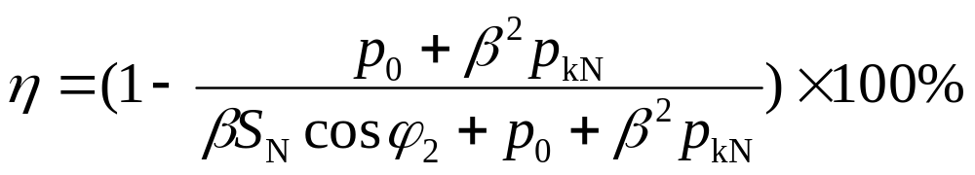
在应用了上述的三个假定后，定义式变为
采用这些假定引起的误差不超过0.5%，而且对所有的电力变压器都用这用方法来计算效率，可以在相同的基础上进行比较。

Slide 13
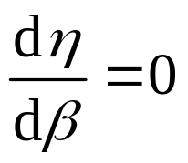
效率随负载系数而变化的曲线η=f(β)称为效率特性。在一定的cosφ₂下，β=0，η=0；当β较小时，β²p_{kN}(铜耗)＜p₀(铁耗)，η随β的增大而增大；当β较大时，β²p_{kN}＞p₀，η随β的增大的而下降。因此在β的增加过程中，有一β值对应的效率达到最大，此β值可用微分法求得，即
经过对η的微分运算，可得产生最大效率时的负载系数为
β_{m}=(p₀／p_{kN})^{1/2}
即 β_{m}²p_{kN}=p₀

Slide 14
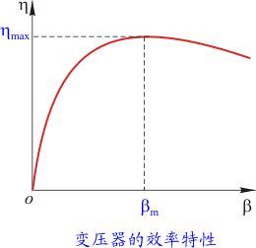
当铜耗等于铁耗时，变压器的效率达到最高，如图所示。
但这是指的瞬时工作效率，对实际电力变压器，p₀是常年损耗
，只要挂网就有空载损耗，而负载系数β随时间变化较大，故
我国新S9系列配电变压器p_{kN} / p₀ =6～7.5。

